Slide 1


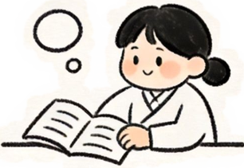

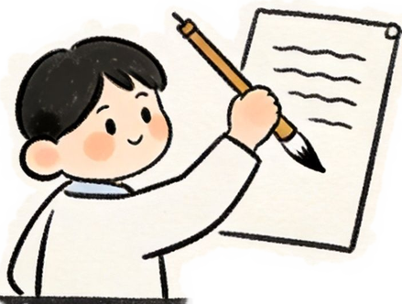
高考语文榨干式
学习指南
人教版·四层榨取法·从文言到作文不留死角
高二选考语文专用

Slide 2
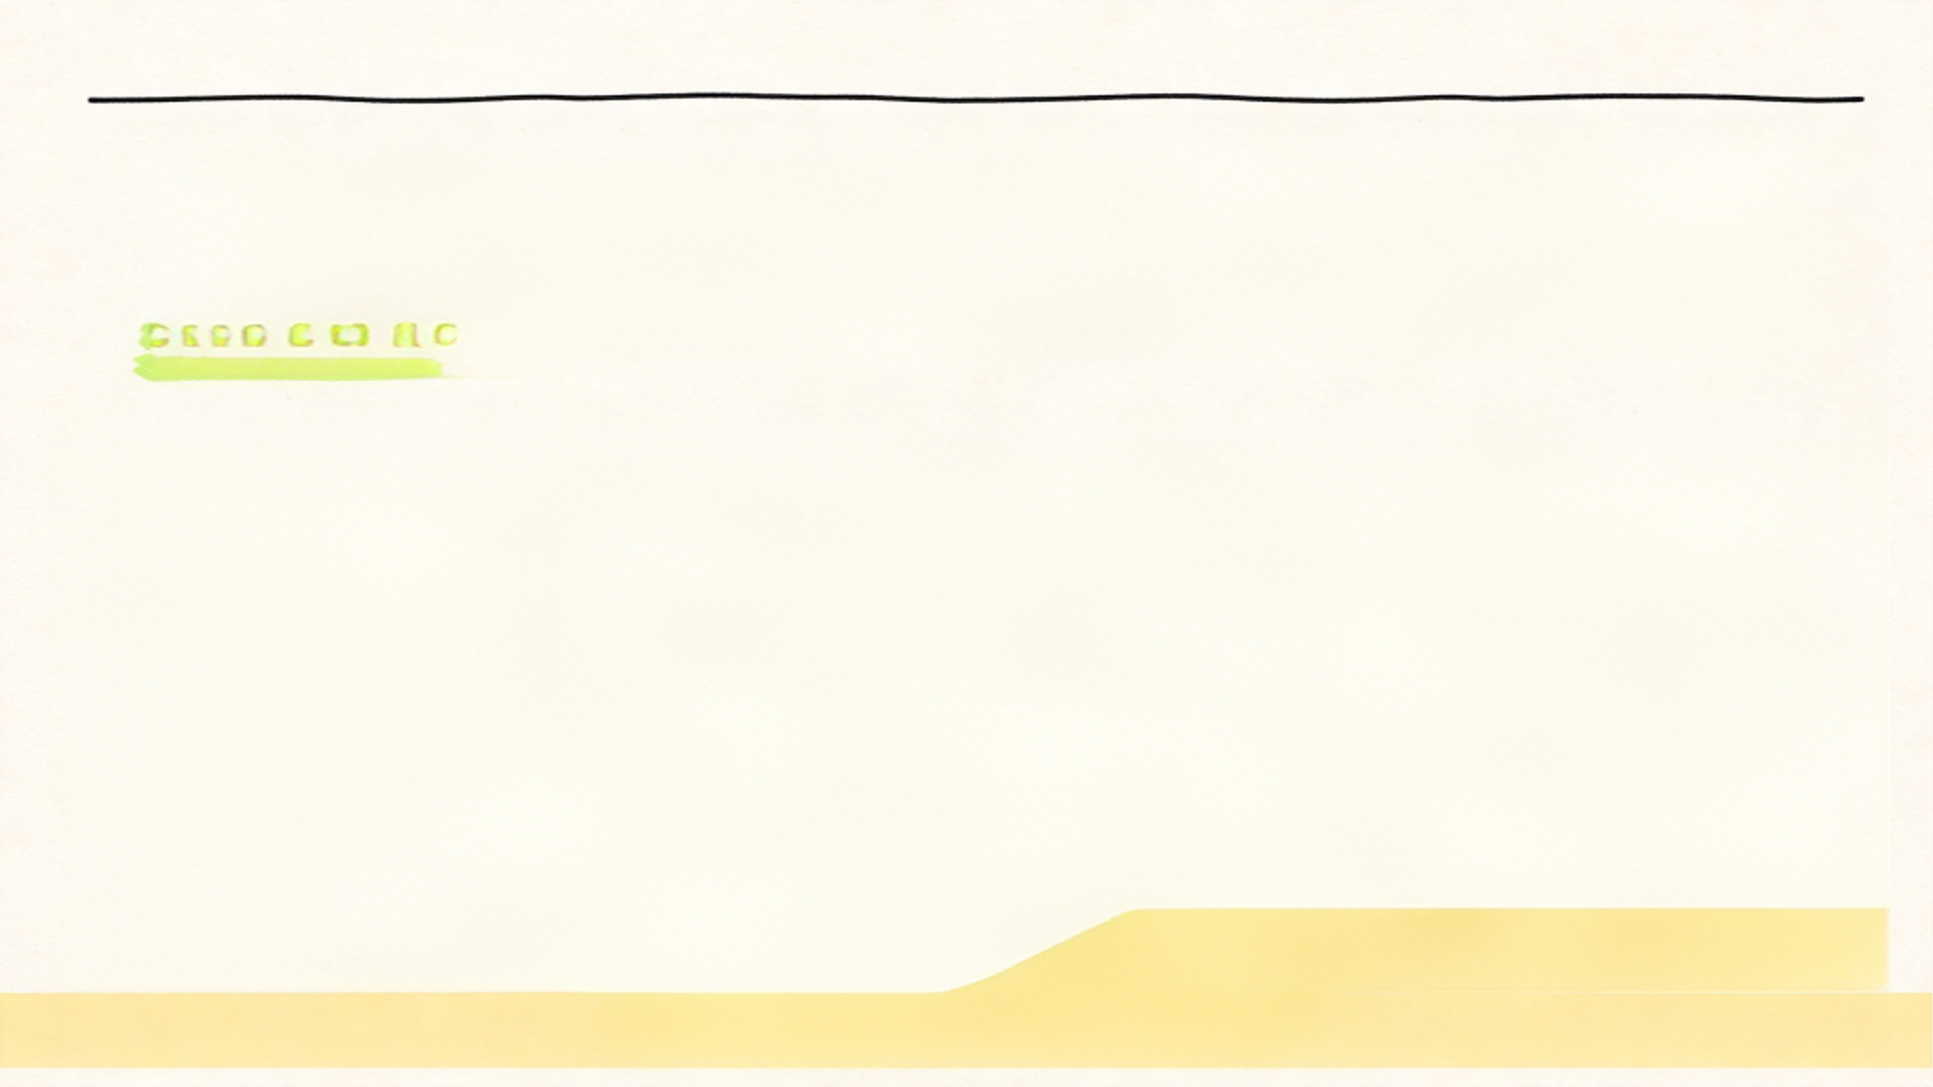
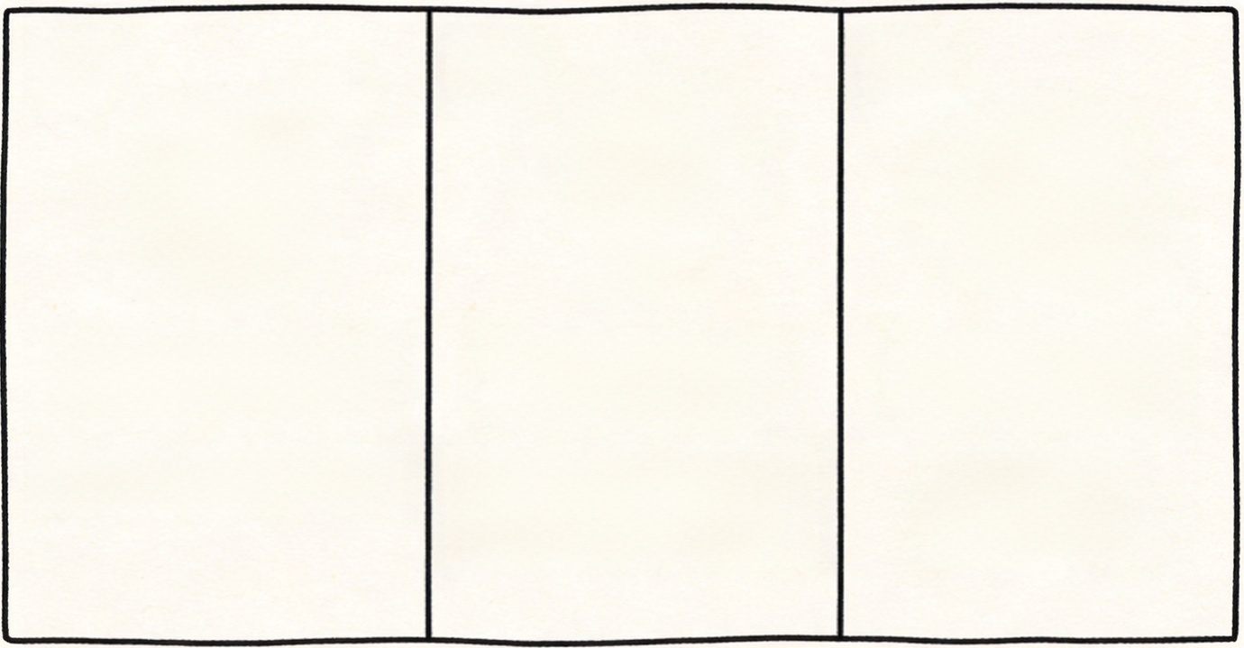
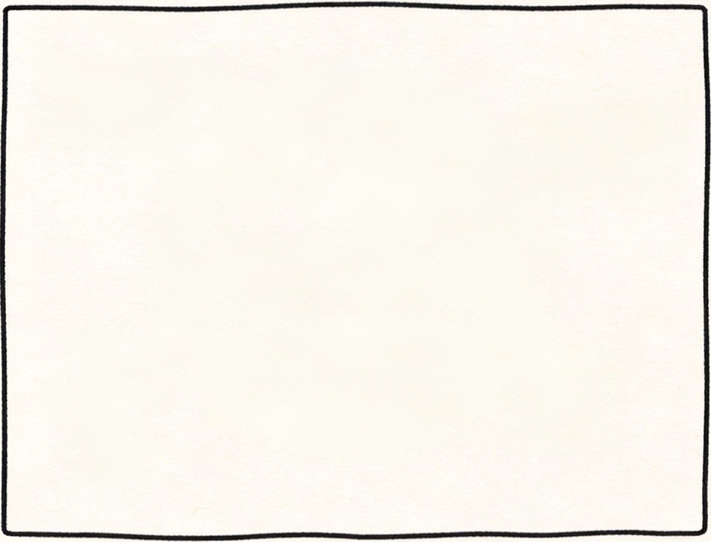





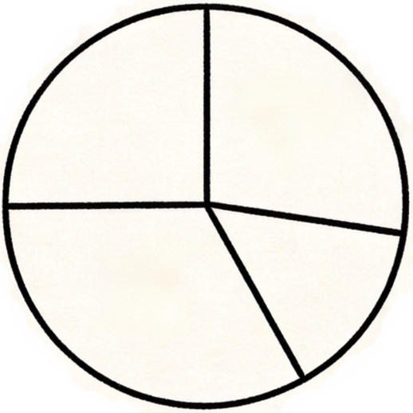


新高考语文怎么考?
现代文阅读
读35%
语言文字
运用15%
古诗文
30%
情境化命题
核心素养
教考衔接
诗文
30%
真实情境+任务驱动
语言建构/思维发展
审美鉴赏/文化传承
回归教材,
弱化偏难怪
作文
20%
得阅读者得语文,得作文者得高分

Slide 3

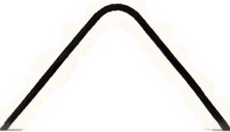

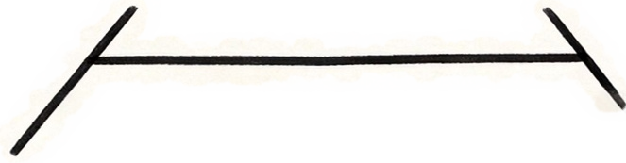
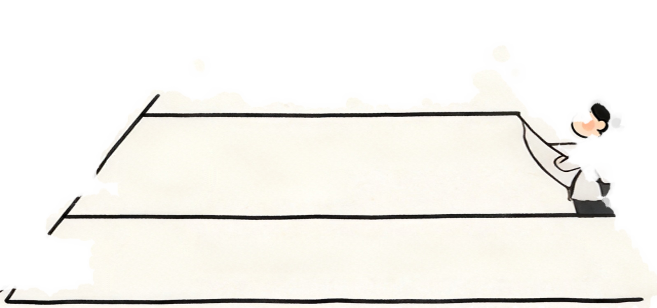


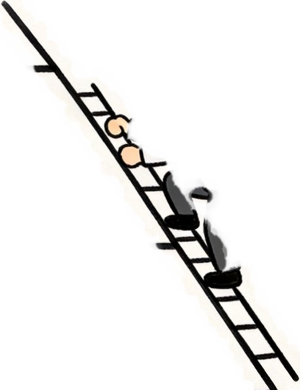


四层榨取法:榨干每一个考点
骨架层
肉质层
精华层
残渣利用
人教版5册教材目录→脑中地图
文言文/古诗词/现代文/
语用/作文专题深度解析
一层不落!
高频实词100+万能答题公式
+作文框架
文化常识易错+冷门考点+时政素材
四层榨取,没有遗漏

Slide 4

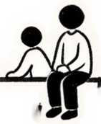
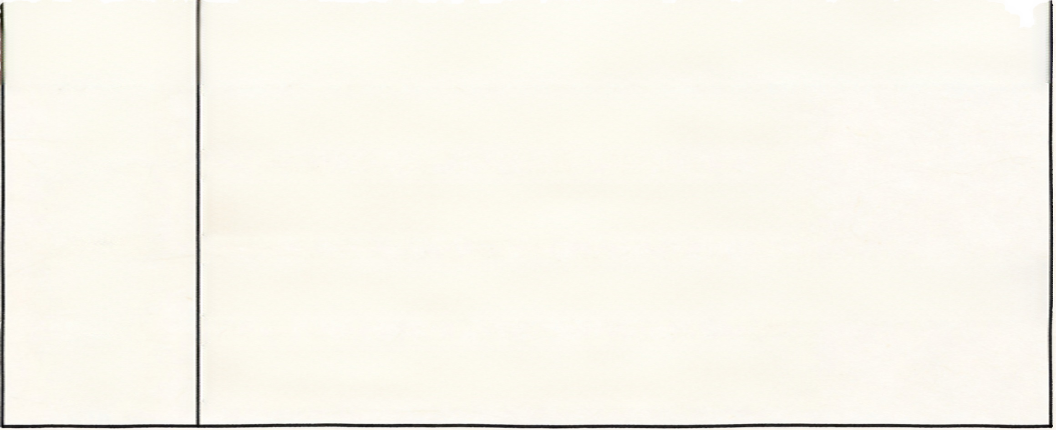




骨架层:人教版五册教材全景
必修上
必修下
选必上
选必中
选必下
青春/劳动/诗歌/乡土/文言
信息/小说/戏曲/议论/文言
逻辑/古诗/小说/文言理论/诗赋/小说/文言
诗歌/语言/散文/话剧/文言
5册教材,按目录逐单元扫描

Slide 5

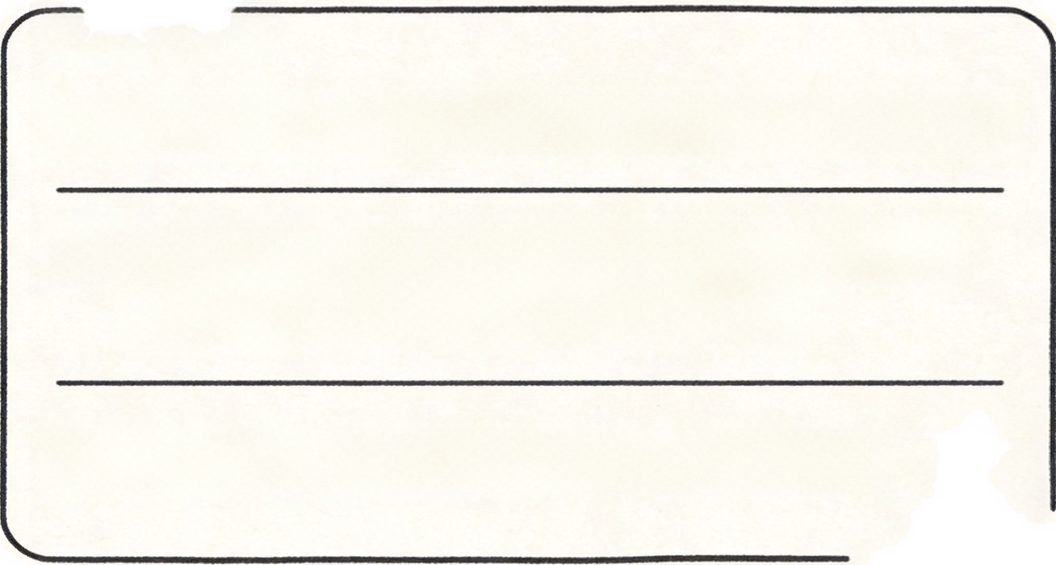
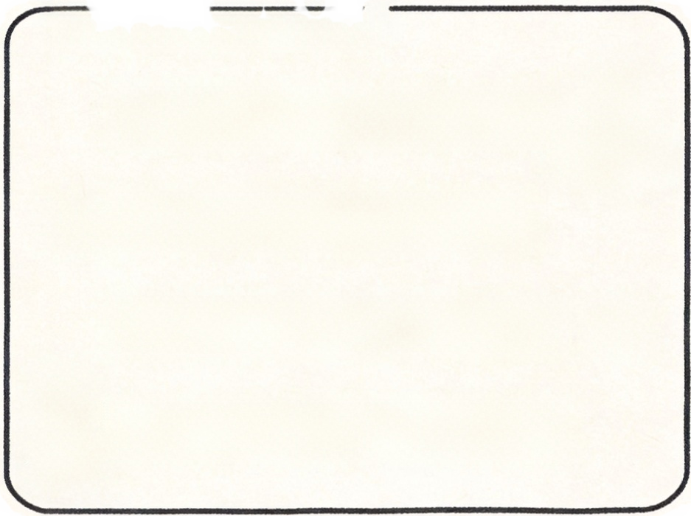





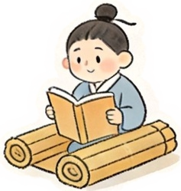


肉质层①:文言文-高考语文第一关
技巧
高频实词
①断句:看标志词(日/也//者/也)+找对称结构
兵:武器→军队→战争
绝:断绝→极→越过
度:度量→制度→推测
诚:真心→确实→假使
2翻译公式:留(专有名)+删(虚词)+换
(古阳今)+调(倒装)+补(省略)
③采分点:关键词1分+句式1分+通顺1分
留删换调补,翻译五步法

Slide 6

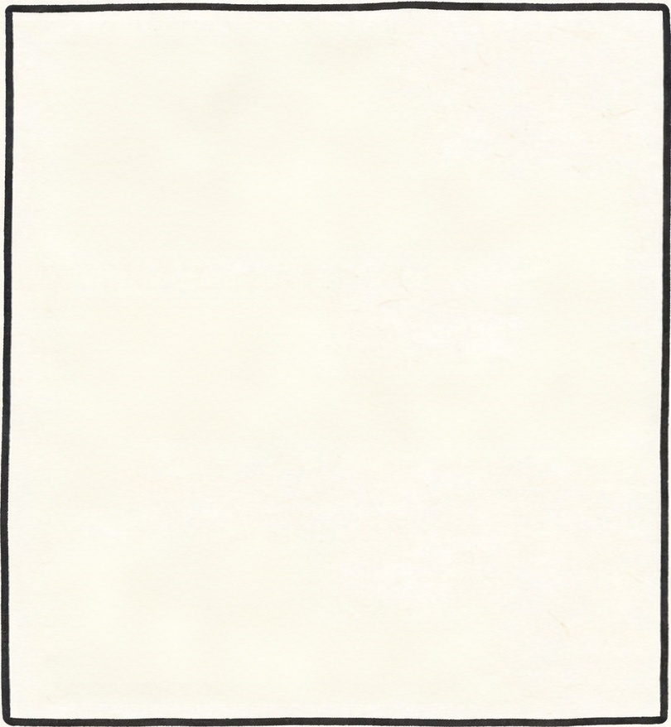
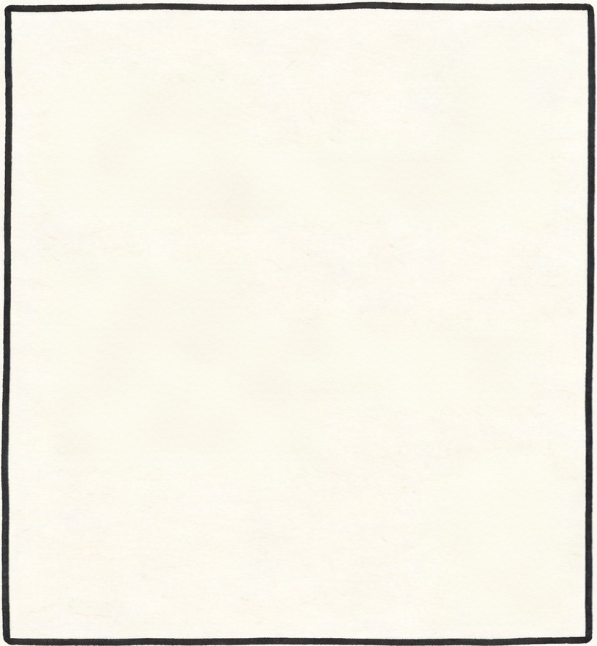





肉质层②:古诗词+现代文+语用
古诗词鉴赏
现代文阅读
语言文字运用
意象意境表:
成语辨析六字诀:
月→→思乡/
柳→离别/梅→高洁
论述类:
论点+论据+论证方法
文学类:
四维法(人物/情节/
环境/主题)
望文生义/对象误用
衰贬颠倒/重复赘余/
谦敬错位/矛盾不合
表达技巧:
修辞/表现手法/结构手
病句六大类型:
法
语序不当/搭配不当/
成分残缺/结构混乱/
表意不明/不合逻辑
答题公式:
手法+分析+效果
公式+文本=满分答案

Slide 7

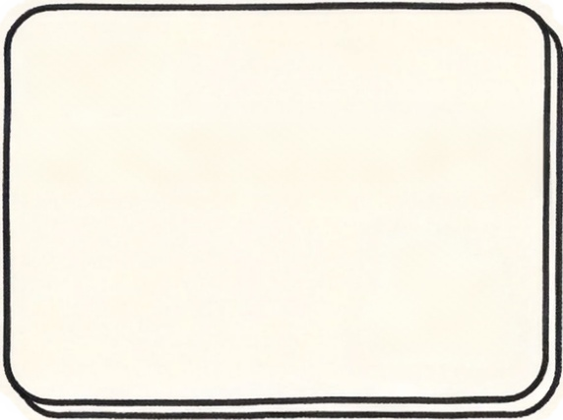
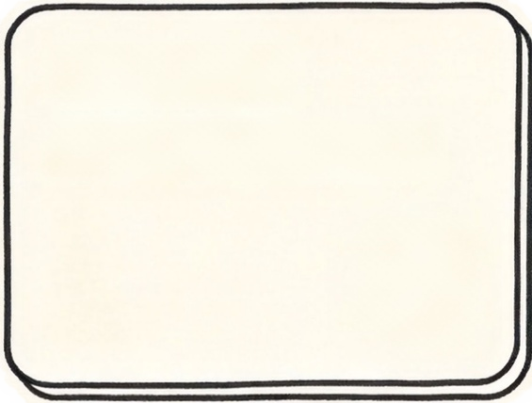
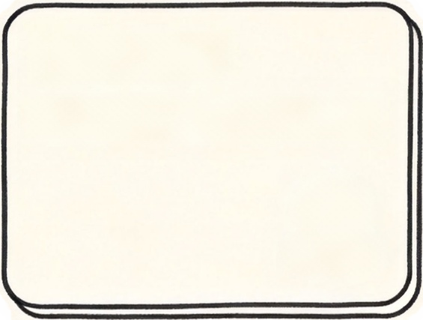
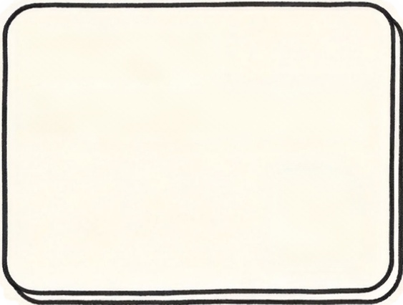




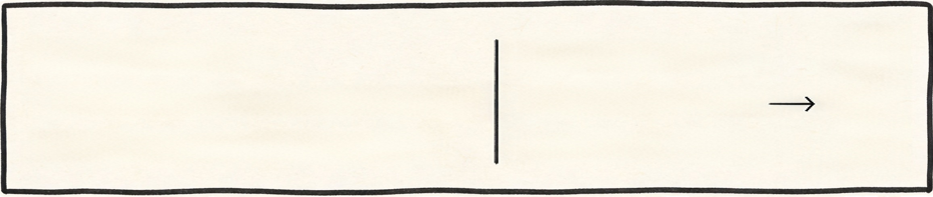


精华层:万能答题公式+作文框架
炼字:
画面描述:
人物分析:
段落作用:
本义+语境义+表达效果
意象+特征+氛围词
性格+行为+作者态度
内容+结构+表达效果
议论文万能结构:
任务驱动型作文:
55+
引(现象+观点)→议(3个分论点)
→联(现实/素材)→结(升华)
回应任务→分析情境
辩证思考→价值引领
模板+素材+逻辑=高分作文

Slide 8
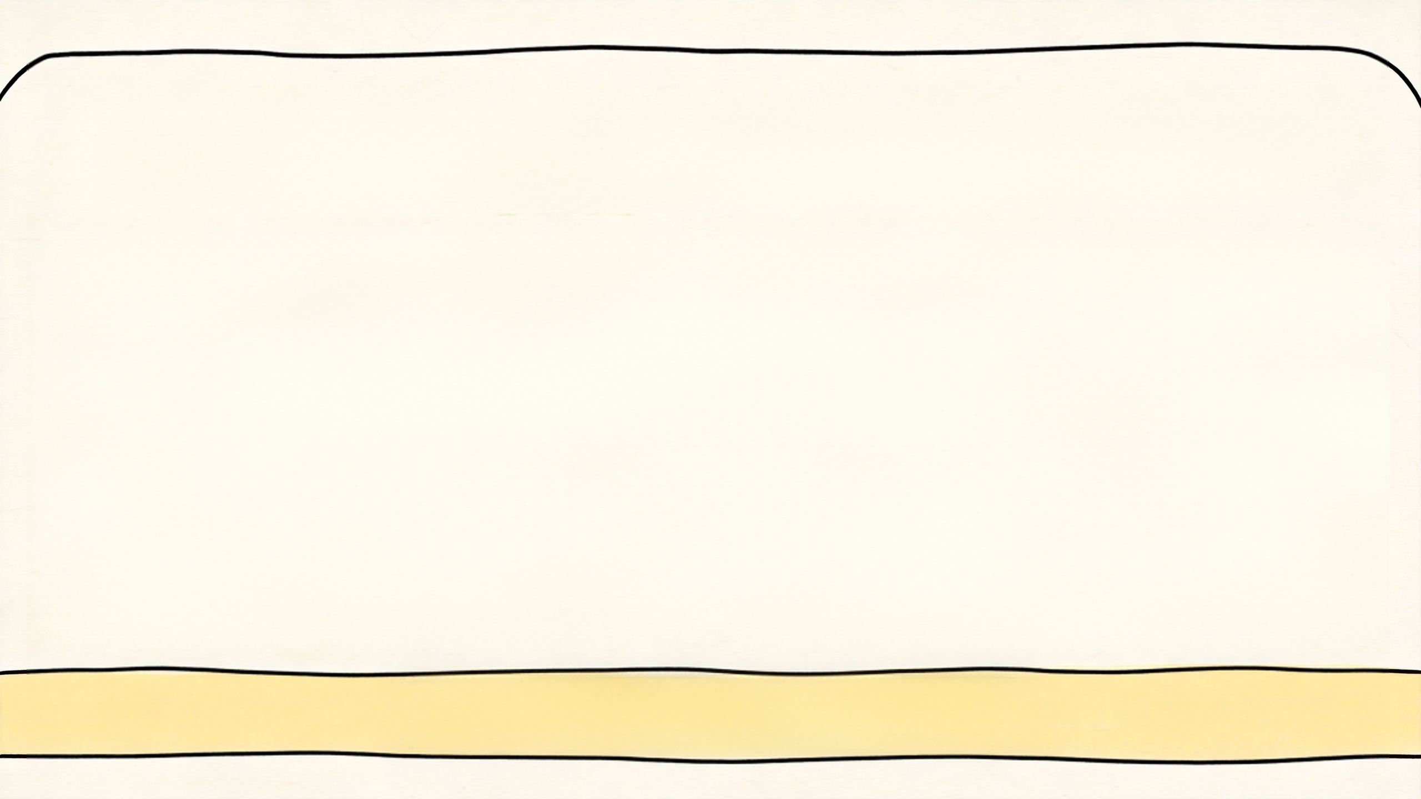

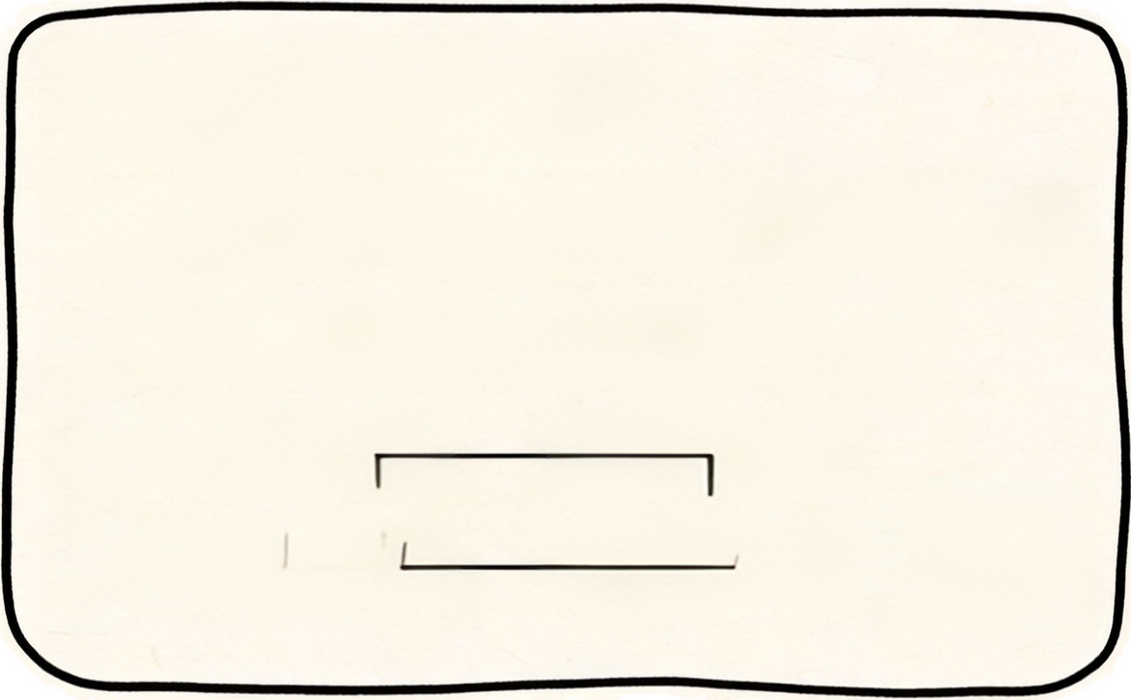









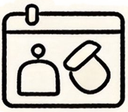


残渣利用:易错点+2026热点素材
易错单:
2026热点素材
①「兵」是武器不是士兵(古义)
②「妻子」是妻+子不是老婆
1 DeepSeek-
-中国AI突围
黑神话悟空--文化出海
具身智能
非遗传承
「其实」是它的果实不是实际上
春秋笔法≠讽刺
科技前沿
-文化自信
素材不嫌多,用对才得分

Slide 9























方法论:高二到高考全程攻略
高二全年:
高三一轮:
专题突破+
答题公式训练
高三二轮:
高三三轮:
通读5册教材+
积累文言实词
真题精练+
作文素材库搭建
模拟+查漏+
背诵+限时训练
①记忆:
艾宾浩斯+
滚动复习
②刷题:
四步法
(做/改/归/迁)
作文:
每周1篇+
精批精改
童阅读:
每天30分钟
课外阅读
语文是慢功夫,但方法对就不怕慢

Slide 10


四层榨取,语文拿捏!
文言到作文,一个不落
加油,高考必胜!

